Slide 1

Comentarios Resoluciones CREG 008 y 009 de 2022
12 de agosto
2022

Slide 2
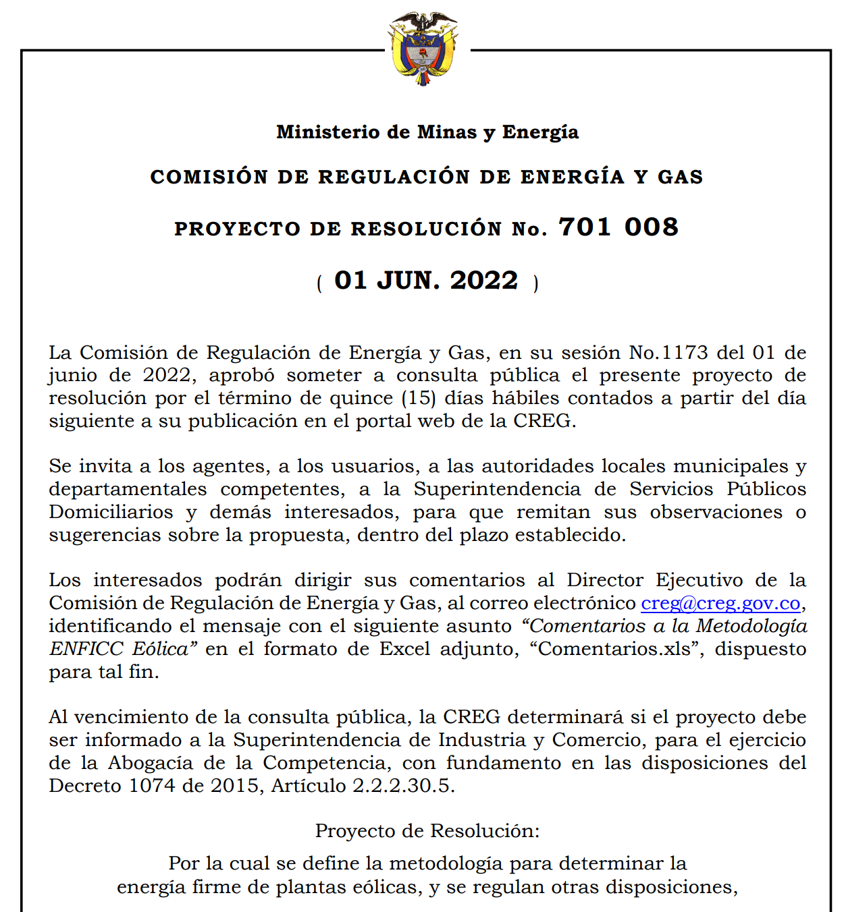
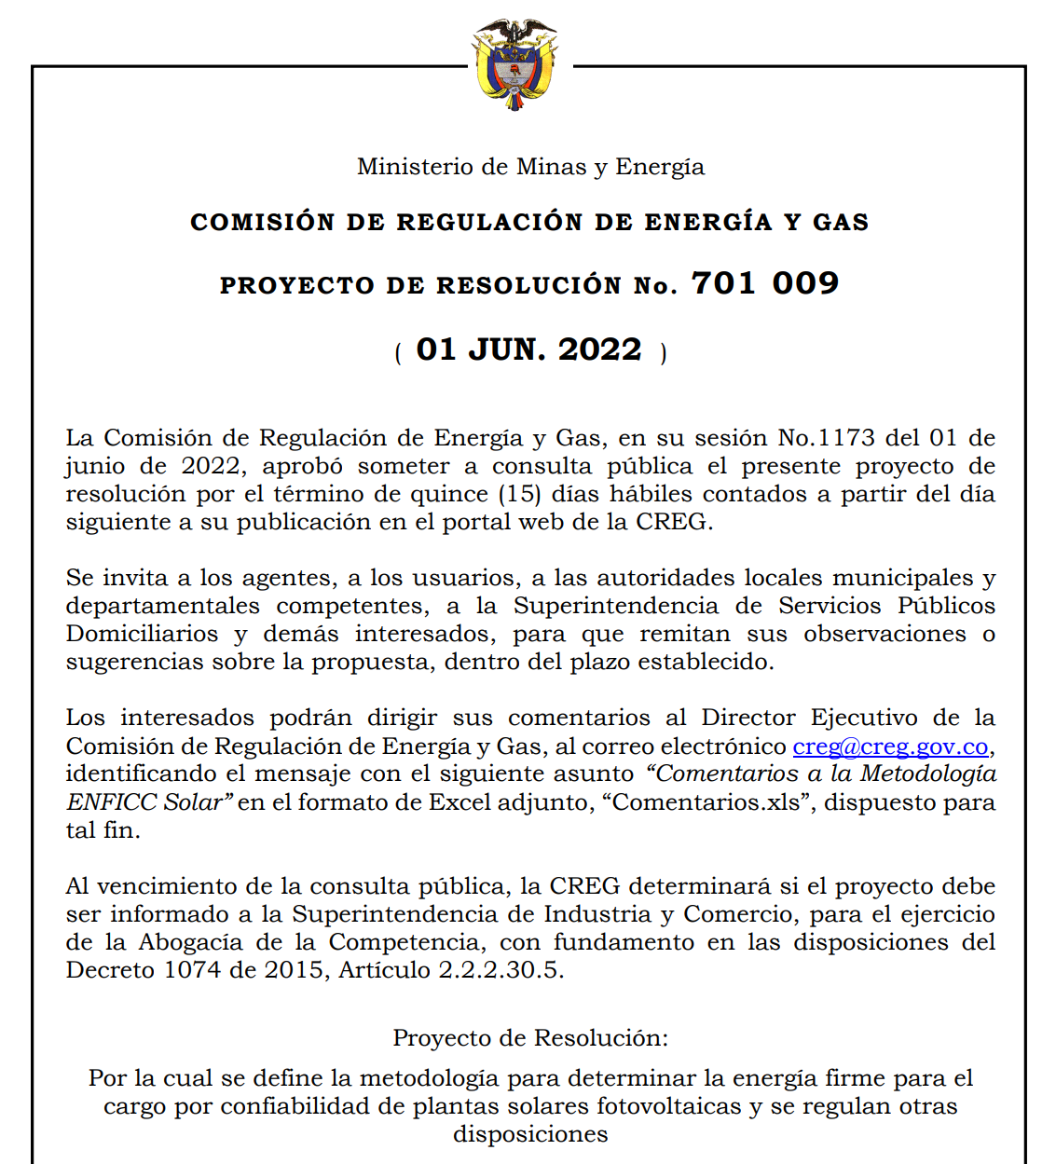
Proyectos de Resoluciones CREG 701 008 y 701 009
Referencias Mediciones

Slide 3
Proyectos de Resoluciones CREG 701 008 y 701 009
El grupo de trabajo conformado por los subcomités SURER y SP analizó los dos proyectos normativos. En general, se presentó consenso sobre la mayoría de los comentarios a los artículos propuestos. Entre los más importantes se destacan: i) Responsable de la administración del modelo para el cálculo de la ENFICC; ii) Delimitación clara de las acciones de los Dictaminadores y Auditores; iii) Responsable de establecer las condiciones de reporte de la información; iv) Ajuste a la franja horaria de las plantas solares fotovoltaicas; v) Complementariedad entre recursos renovables; vi) Índices de indisponibilidad, entre otros.
Se presentaron diferentes posiciones en los subcomités, que llevaron a la votación como mecanismo de recomendación del concepto. Las recomendaciones de los subcomités se presentaron al Comité de Operación-CO.
Referencias Mediciones

Slide 4
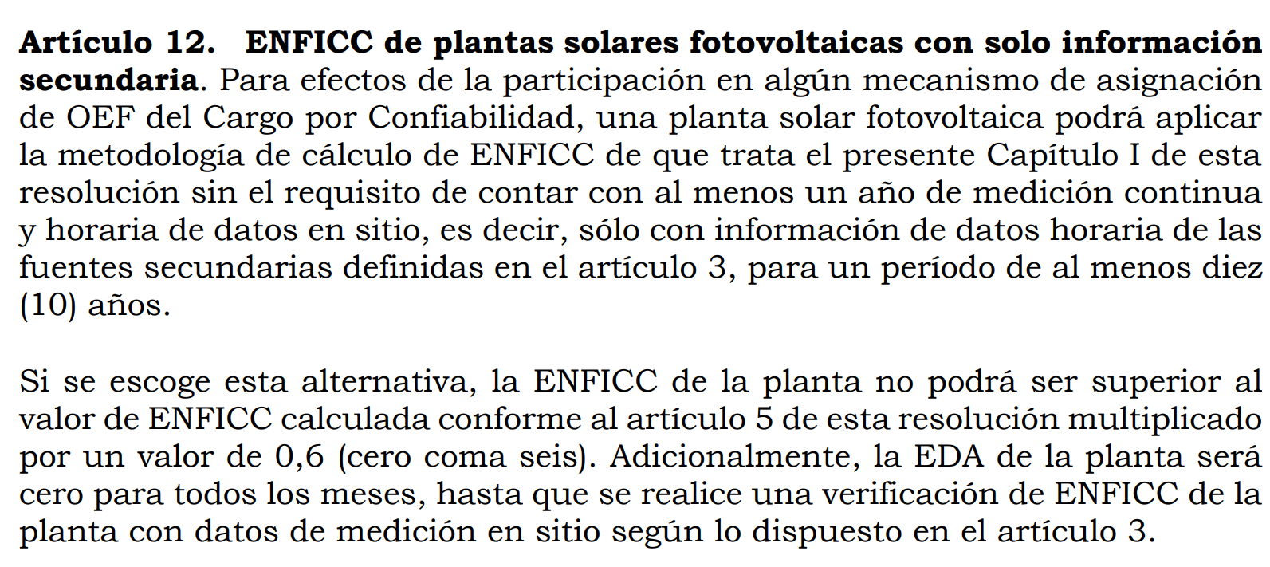
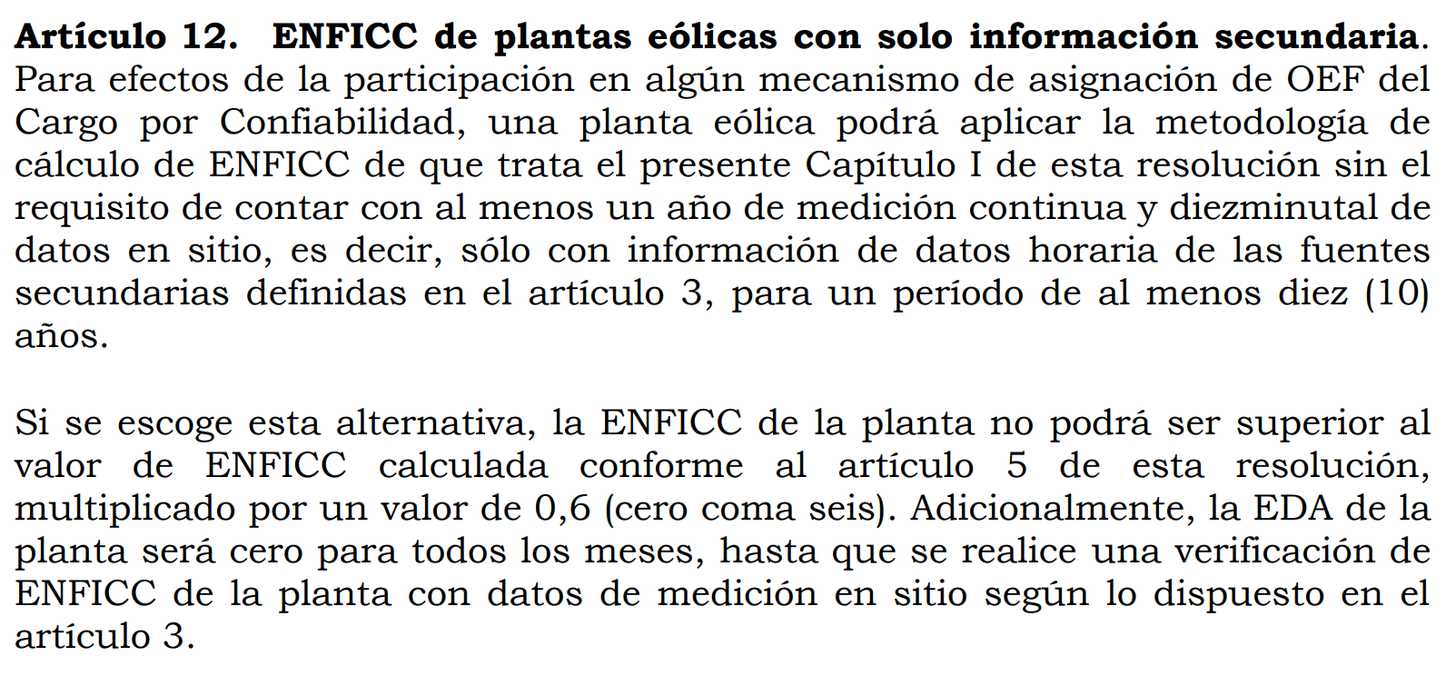
Proyectos de Resoluciones CREG 701 008 y 701 009
Aplicación a la metodología de ENFICC, sin el requisito actual de contar con al menos un año de medición continua y horaria in situ (sólo con información secundaria)
Referencias Mediciones

Slide 5
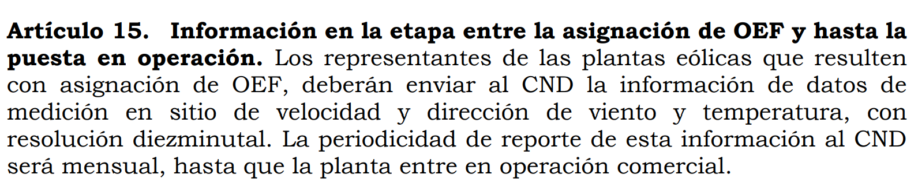
Proyecto de Resolución CREG 701 008
Envío de la información de datos medidos in situ con resolución diezminutal.
Referencias Mediciones

Slide 6
Recomendación Comité de Operación-CO al CNO
Sobre el artículo 12 de ambas Resoluciones:
Se está de acuerdo con que las plantas eólicas y solares con información secundaria puedan optar por participar en mecanismos de asignación de ENFICC, es decir, sin cumplir el requisito regulatorio vigente de 1 año de medición continua diezminutal in situ. (por mayoría de 1 voto).
Proponer a la Comisión realizar un análisis de los criterios para la definición del coeficiente de ajuste de la ENFICC para el caso de las plantas que participen del mecanismo solo con información secundaria (7 votos a favor y 4 abstenciones).
Sobre el artículo 15 de la Resolución 701 008:
La información a reportar en ese periodo de tiempo debe ser horaria (por mayoría de 1 voto).
Referencias Mediciones

Slide 7
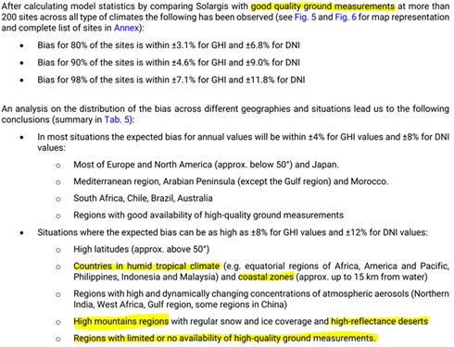
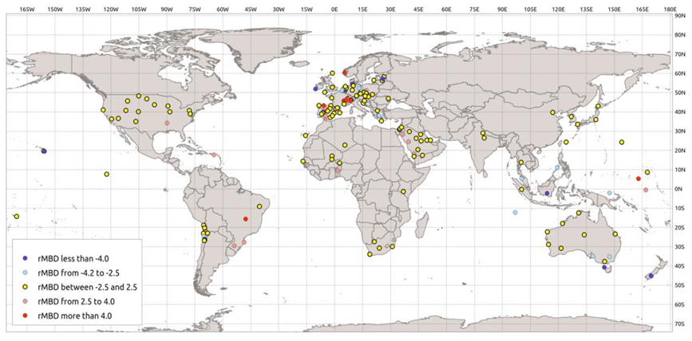
Para reconstrucción de las series se aceptan series Solar Gis, sin embargo, lo que se encuentra en el Acuerdo es que hay zonas del país para las que el sesgo (bias error) es mayor del 20%. Esto además se contrasta con los errores que reporta Solar Gis para zonas en las que no tienen mediciones, ellos hablan de más del 8%; pero nuevamente, para financiación el error recomendado por la industria es de menos del 5%. SolarGis garantiza ese nivel únicamente donde han hecho validación en campo (En Colombia aún no hay estaciones de solar Gis). Ahora, acá se habla de financiamiento, pero en nuestro caso estamos refiriendo a ENERGÍA EN FIRME, confiabilidad para el SIN.
Referencias: Importancia de las Mediciones

Slide 8
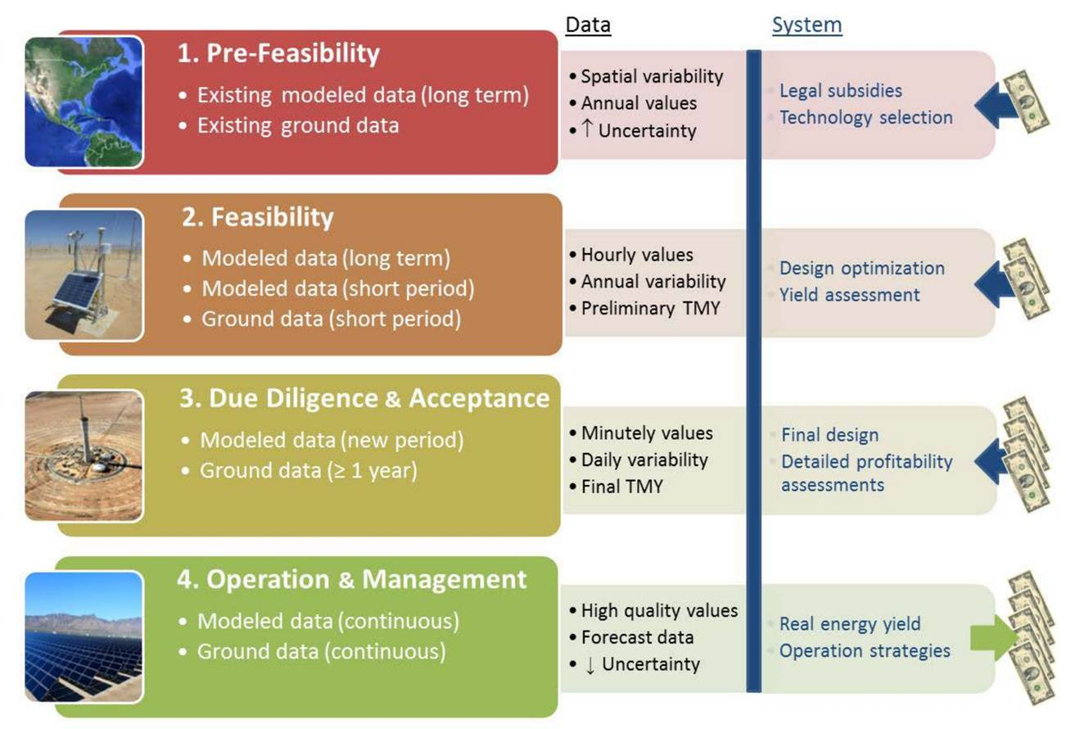
GUIDELINES FOR WIND RESOURCE ASSESSMENT: BEST PRACTICES FOR COUNTRIES INITIATING WIND DEVELOPMENT
Referencias: Importancia de las Mediciones

Slide 9
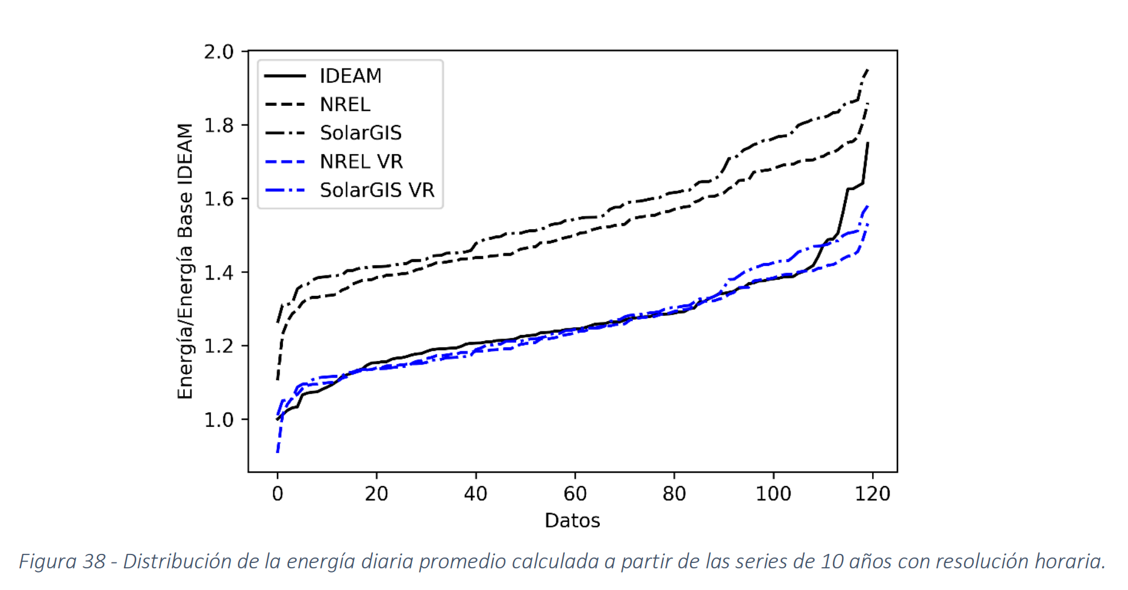
La Figura 38 muestra la distribución de la energía diaria promedio calculada a partir de las series de 10 años
con resolución horaria para la estación “Metro de Medellín”, las series se encuentran normalizadas con
respecto al valor mínimo de las series de IDEAM. Es claro que las dos series de información con base a datos
satelitales (NREL y SolarGIS) sobre estiman la distribución de energía. En el caso de la ENFICC Base, la base de
datos de NREL la sobreestima en un 24% mientras la de SolarGIS en un 28%. Se observa que el método de ajuste
propuesto es capaz de reducir el sesgo, ajustar de manera correcta la distribución medida en tierra y reducir el
error en el cálculo de la ENFICC, en este caso a 2% para ambas bases de datos.
Referencias: Importancia de las Mediciones

Slide 10
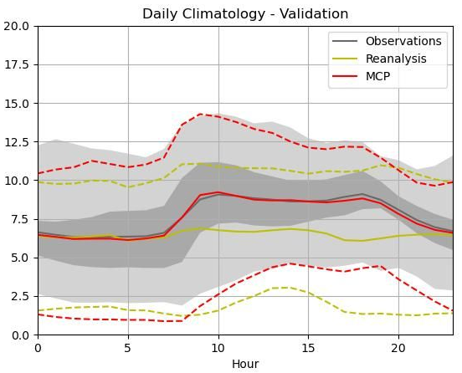
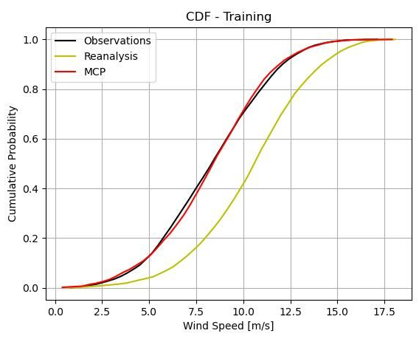
Las figuras muestran para la validación climatológica y la función acumulativa de probabilidad, que los datos de reanálisis distan del verdadero comportamiento de la variable bajo estudio (velocidad del viento). En el primer caso, la información secundaria presenta poca variabilidad intra-horaria, a diferencia de la corrección a través de la metodología MCP-Measure-Correlate-Predict. En relación a la función acumulativa de probabilidad, es evidente la diferencia entre los datos medidos y corregidos (MCP), en comparación con los datos de reanálisis.
Referencias: Importancia de las Mediciones

Slide 11
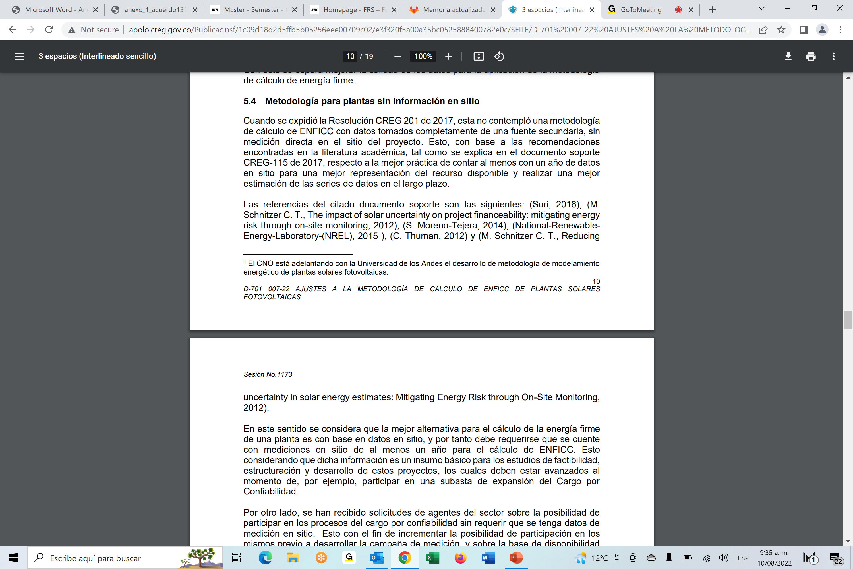
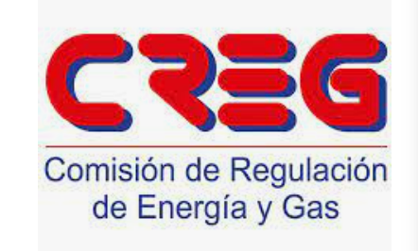
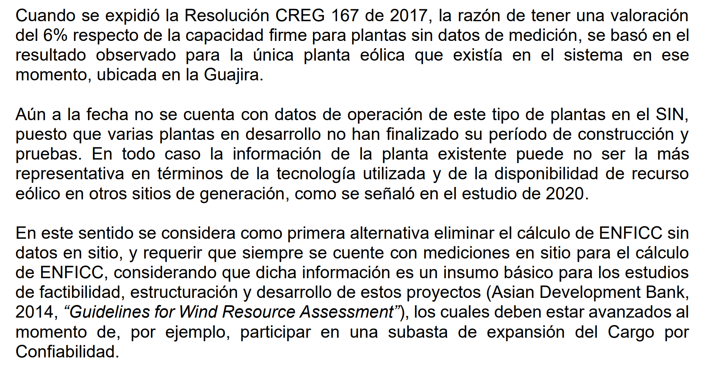
Referencias: Importancia de las Mediciones

Slide 12
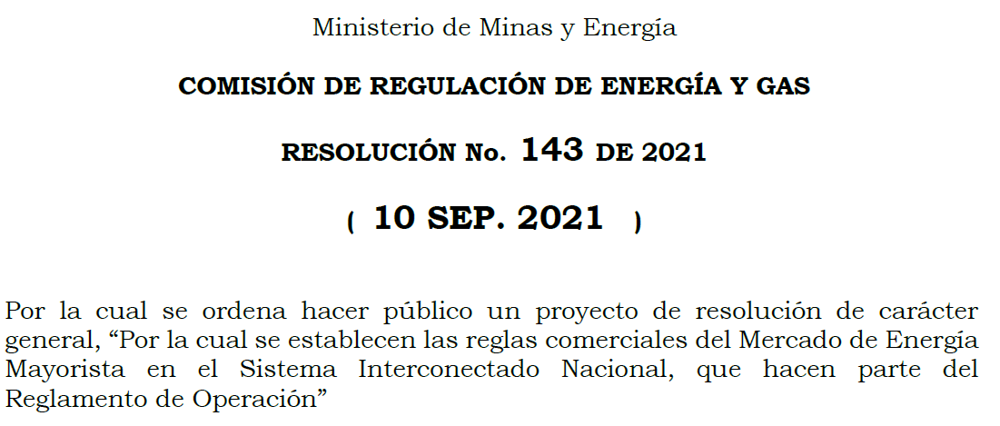
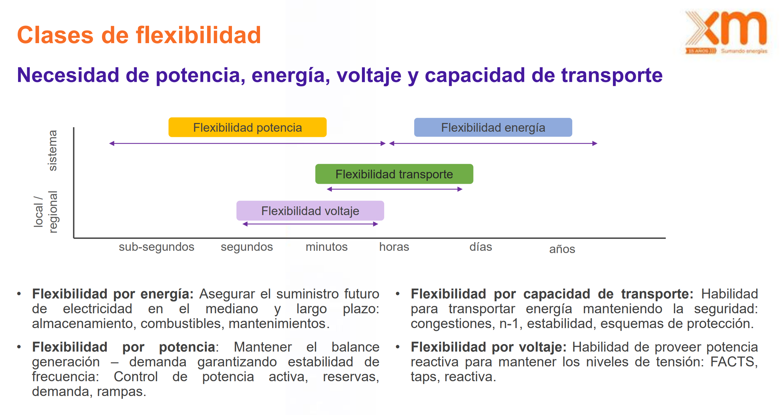
Proyecto de Resolución CREG 701 008
Envío de la información de datos medidos in situ con resolución diezminutal.
Referencias Mediciones

